Slide 1
كلية الفنون التطبيقية
علم النفس وسيكولوجية التصميم
الفرقة : إعدادي
المحاضرة السابعة
د. مجدولين السيد حسانين

Slide 2
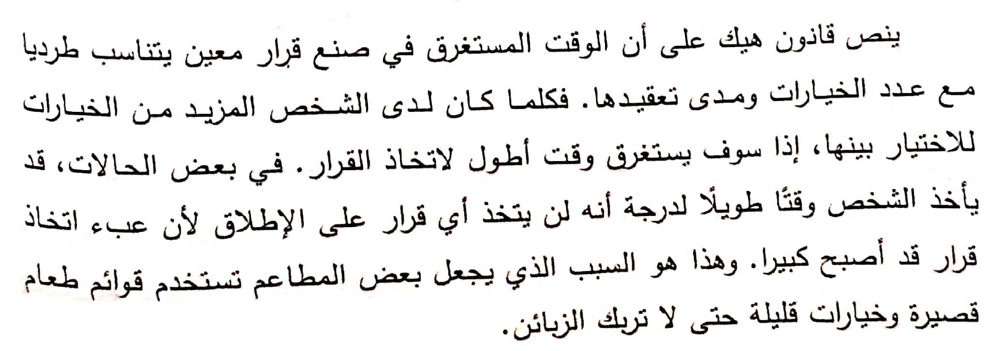
كلية الفنون التطبيقية
قانون هيك
Law Hick’s

Slide 3
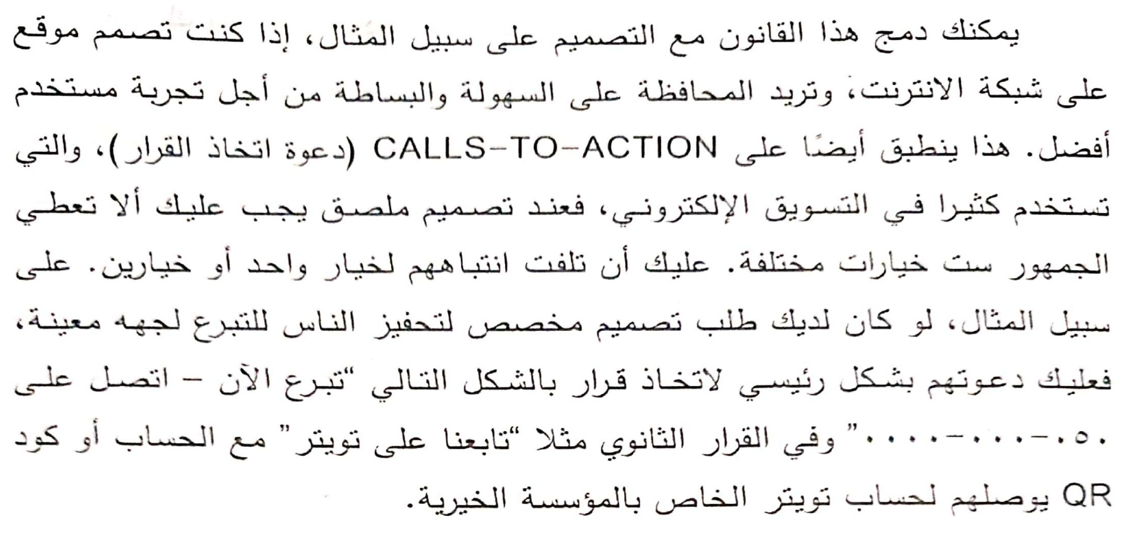
كلية الفنون التطبيقية
قانون هيك
Law Hick’s

Slide 4
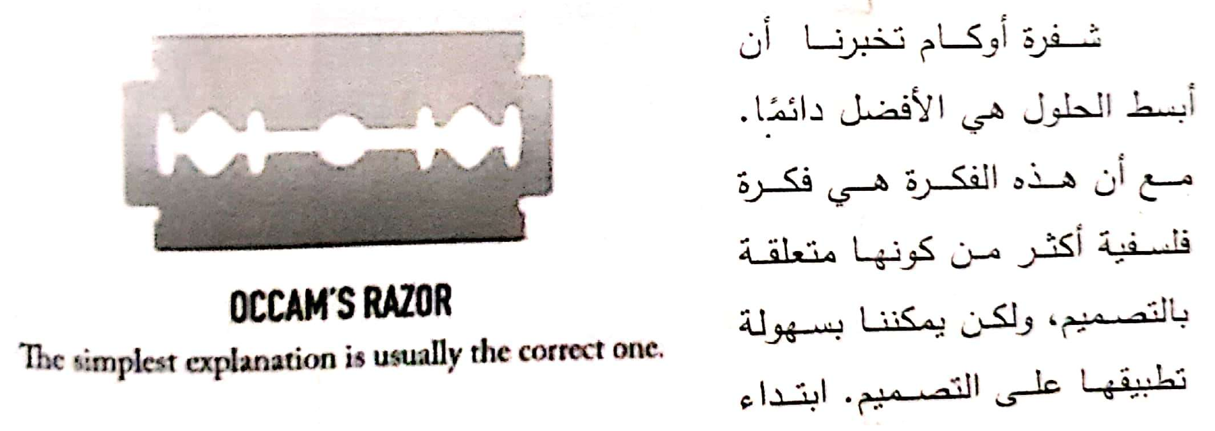
كلية الفنون التطبيقية
شفرة أوكام
Occam’s Razor

